Slide 1
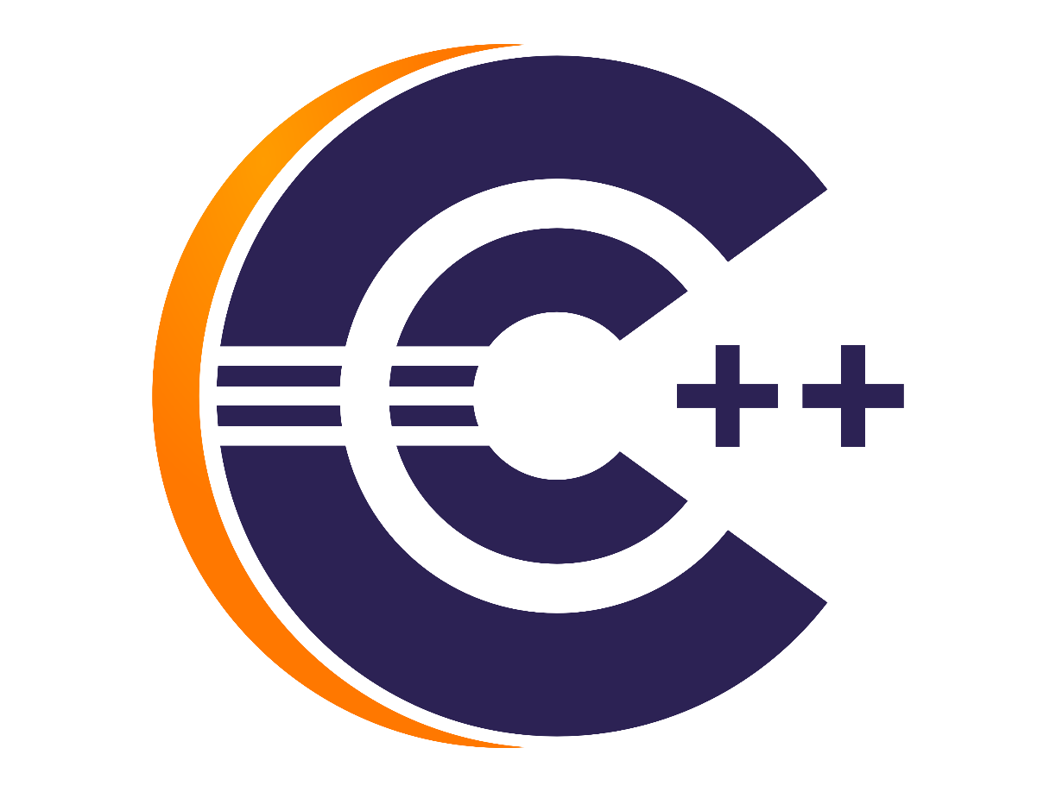
Sharpest++
(Chapter 38. Inheritance Accessibility)
Notes:
Summary by nErumin(@Github)

Slide 2

Item 1. Inherited Member Visibility
클래스를 어떤 키워드로 정의하는가에 따라 멤버에 대한 기본 접근 지정자가 달라질 수 있다.
이와 비슷하게, 파생 클래스 정의 시 사용한 키워드에 따라 파생 지정자 역시 기본 접근 지정자가 다르다.
파생 클래스를 class 키워드로 정의하면 기본적으로 private 상속을 한다.
파생 클래스를 struct 키워드로 정의하면 기본적으로 public 상속을 한다.
기본 파생 지정자 지정을 제외하면, 그 어떤 차이도 발생하지 않는다.
Notes:
Note) 사실, 기본 접근 지정자에 의존하기 보다는 명시적으로 지정하는 것이 나을 때가 많다.

Slide 3
Item 1. Inherited Member Visibility
클래스는 자신의 멤버에 대해 외부에서의 접근 가능 여부를 제어할 수 있다.
즉, 자신의 멤버에 public/private 접근 지정자를 지정하여 외부에서의 접근을 제한할 수 있다.
protected 제한자를 사용하면, 공개적인 접근은 금지되지만 파생 클래스에서의 접근은 허용할 수 있다.
protected 제한자는 private/public 제한자를 섞은 것으로 생각할 수 있다.
private 제한자처럼 protected 멤버에는 해당 클래스의 외부 사용자가 접근할 수 없다.
public 제한자처럼 protected 멤버는 해당 클래스의 파생 클래스, 프렌드에서 접근 할 수 있다.

Slide 4
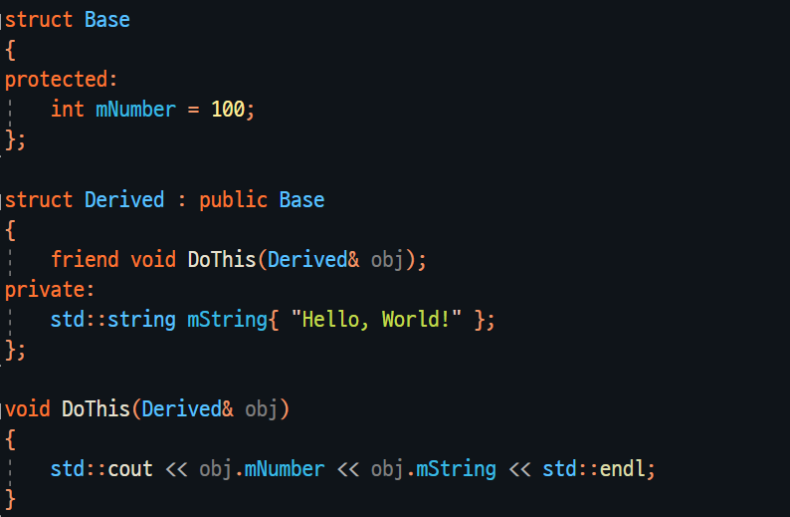
Item 1. Inherited Member Visibility
Q. 아래 코드에서, ‘DoThis’ 함수를 호출하면 어떻게 될까?
Notes:
A. 100과 Hello, World가 출력된다.

Slide 5
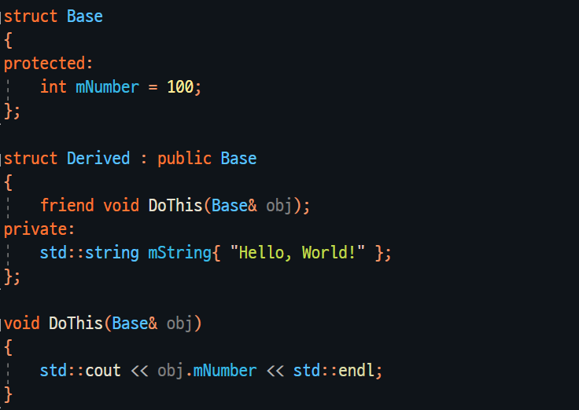
Item 1. Inherited Member Visibility
Q. ‘DoThis’ 함수를 아래와 같이 수정한 후, ‘DoThis’ 함수를 호출하면 어떻게 될까?
Notes:
A. 컴파일 오류가 발생한다. 파생 클래스의 멤버/프렌드는 반드시 ‘파생 객체’를 통해서만 기초 클래스의 protected 멤버에 접근할 수 있다.
(파생 클래스에서는 기초 클래스의 protected 멤버에 대한 특별한 접근 권한을 가지고 있지 않다!)
위 예제가 컴파일이 된다면, ‘DoThis’ 함수는 Base의 프렌드가 아님에도 Base 타입 객체의 변경이 가능한 상황이 발생한다.
즉, Derived 클래스의 파생 클래스를 만드는 것으로 모든 클래스에서 protected로 지정해 보호한 것을 간단히 우회해버릴 수 있다.

Slide 6
Item 1. Inherited Member Visibility
클래스에서 상속받은 멤버에 대한 접근은 어떤 기준으로 제어하게 될까?
해당 멤버에 대한 기초 클래스의 접근 지정자와 파생 클래스의 파생 목록에 있는 접근 지정자의 조합으로 제어한다.
파생 접근 지정자는 파생 클래스/프렌드의 직접 기초 클래스의 멤버 접근 여부에 영향을 주지 않는다.
기초 클래스 멤버의 접근은 기초 클래스 자신의 접근 지정자로만 제어할 수 있다.
파생 접근 지정자는 상속받은 멤버에 대한 파생 클래스 사용자의 접근을 제어하는 것이 목적이다.
Notes:
Note) 파생 접근 지정자란, 파생 목록에 지정한 접근 지정자를 의미한다.
Note) 파생 접근 지정자는 파생 클래스에서 파생한 클래스에서 기초 클래스의 멤버에 접근할 때도 영향을 준다.
Note) 일반적으로 공개 상속은 ‘is-a’ 관계, 포함 상속(private inheritance)은 ‘has-a’ 관계 또는 ‘is-implemented-with’ 관계로 생각한다.
Note) private 상속의 효과는 일반적으로 Composition으로 이룰 수 있기 때문에, 정말 필요한 경우(순수 가상 함수의 활용 등)에만 private 상속을 하는 것이 좋다.

Slide 7
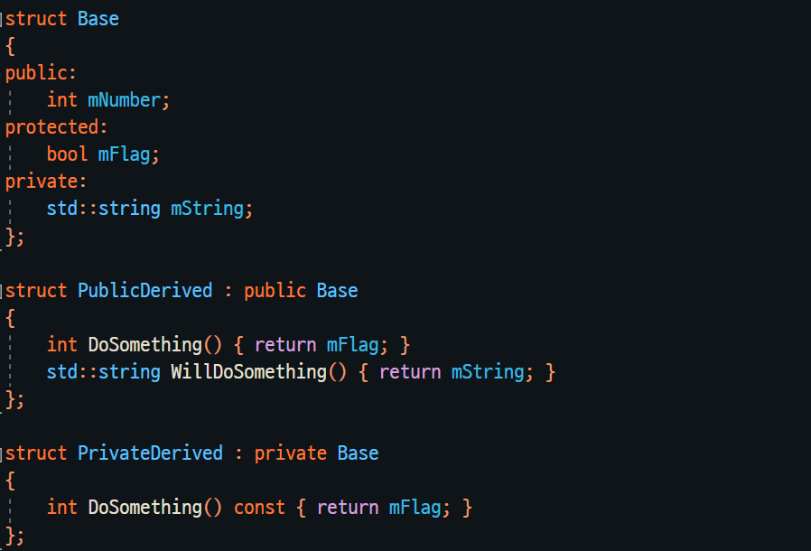
Item 1. Inherited Member Visibility
Q. 아래 코드에서 문제점을 모두 찾아보자.
Notes:
A. 컴파일 시 ‘WillDoSomething’ 함수에서 오류가 발생한다.
Note) 각각의 클래스 외부에서 기초 클래스의 public 멤버(mNumber)에 접근했을 때, PrivateDerived 클래스의 객체에서는 접근 오류가 발생한다.

Slide 8
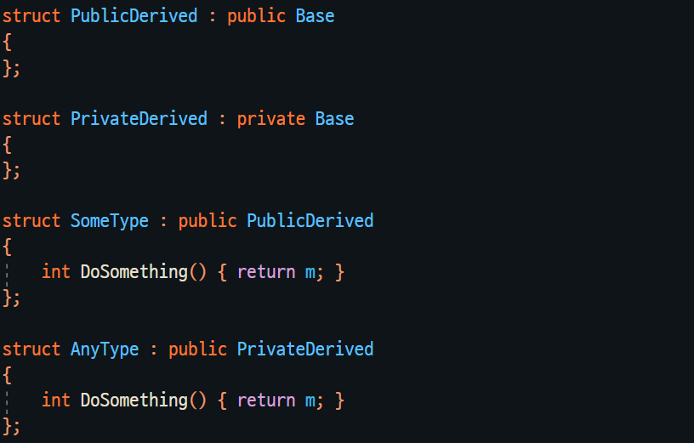
Item 1. Inherited Member Visibility
Q. ‘Base’ 클래스에 public 접근이 가능한 멤버 ‘m’이 있을 때, 아래 코드의 문제점을 모두 찾아보자.
Notes:
A. ‘AnyType’ 클래스에서 멤버를 접근하려 할 때 컴파일 오류가 발생한다.

Slide 9
Item 1. Inherited Member Visibility
파생 접근 지정자는 파생에서 기초로 변환의 사용 가능 여부에도 영향을 미친다.
외부에서는 파생 클래스가 기초 클래스를 공개로 상속받을 때만 변환을 사용할 수 있다.
파생 클래스의 멤버 함수/프렌드는 항상 “직접” 기초 클래스에 대한 변환을 사용할 수 있다.
파생 클래스가 기초 클래스를 비공개로 상속받은 경우, 파생 클래스에서 파생한 클래스의 멤버 함수/프렌드에서는 기초로의 변환을 사용할 수 없다.
Notes:
Note) 단순화하면, 코드의 특정 지점에서 기초 클래스의 public 멤버에 접근이 가능하면 된다.

Slide 10
Item 1. Inherited Member Visibility
프렌드 관계는 전이되지 않는 것과 마찬가지로, 상속도 되지 않는다.
기초 클래스의 프렌드는 파생 클래스 멤버에 특별한 접근 권한이 없다.
마찬가지로, 파생 클래스의 프렌드 역시 기초 클래스에 대해 특별한 접근 권한이 없다.
즉, 클래스에서 다른 클래스를 프렌드로 지정했을 때, 프렌드 관계가 허용되는 클래스는 지정한 클래스 하나뿐이다.
Notes:
Note) 즉, A와 B가 프렌드이고, B와 C가 프렌드일 때 A와 C는 프렌드가 아니라는 것이다.
Note) 프렌드의 기초 클래스나 프렌드에서 파생한 클래스는 프렌드와 관계가 맺어진 클래스에 대한 특별한 접근 권한이 없다.
(예를 들어 A가 B를 프렌드로 지정했을 때, B의 기초 클래스나 파생 클래스는 A에 대한 특별한 접근 권한을 전혀 가지지 않는다.)

Slide 11
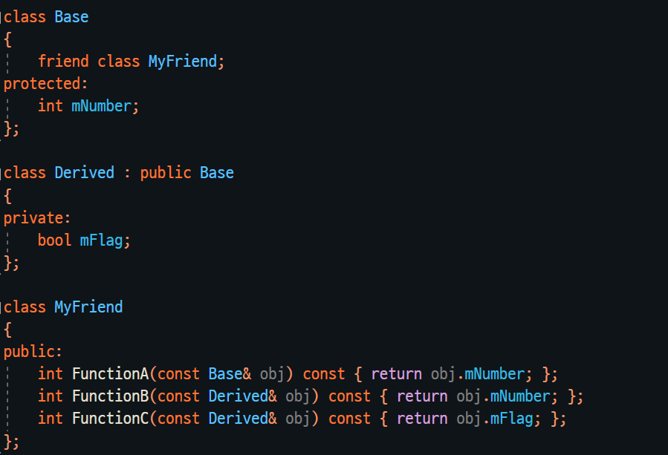
Item 1. Inherited Member Visibility
Q. 아래 코드에서 문제점을 모두 찾아보자.
Notes:
A. ‘FunctionC’ 함수에서 컴파일 오류가 발생한다.
Note) ‘FunctionB’ 함수의 유효성은, 각 클래스에서 자신의 멤버에 대한 접근을 제어한다는 규칙으로 설명할 수 있다.
(즉, 클래스와 관계를 맺은 프렌드에서 멤버에 접근하는 것은 아무런 문제가 되지 않는다.)

Slide 12
Item 1. Inherited Member Visibility
파생 클래스에서는 상속받은 멤버에 대한 접근 수준을 변경할 수 있다.
파생 클래스 내에서 using 선언문을 통해, 상속받은 멤버에 대한 접근 수준을 변경할 수 있다.
using 선언에는 접근 가능한 직접/간접 기초 클래스의 모든 멤버를 명명할 수 있다.
using 선언에서 지정한 이름에 대한 접근은 using 선언이 속한 접근 지정자 영역을 따른다.
Notes:
Note) 즉, using 선언이 private 부분에 있으면 멤버/프렌드에서만 사용이 가능하며, public 부분에 있으면 해당 클래스 사용자 모두가 이름을 사용할 수 있다.
protected 부분에 있을 경우에는 멤버, 프렌드, 파생 클래스에서 이름을 사용하는 것이 가능하다.
Note) using 선언은 파생 클래스에서 접근을 허용할 이름에 대해서만 제공하는 것이 좋다.

Slide 13
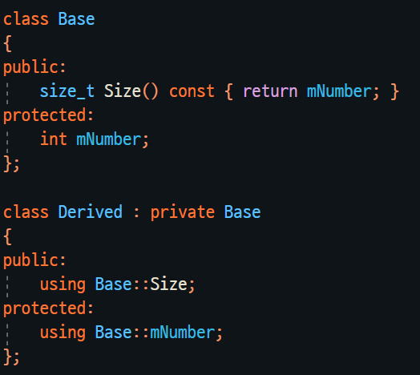
Item 1. Inherited Member Visibility
아래의 코드를 분석해보자.
기본적으로, 상속받은 멤버들은 private이다.
using 선언을 통해, 멤버들의 접근 제어를 변경했다.
‘Size’ 멤버의 접근 제어는 public으로 변경된다.
‘mNumber’ 멤버의 접근 제어는 protected로
변경된다.
Notes:
Note) 예제에서는 using 선언을 통해 전부 접근 제어를 상향(사용자 범위를 넓힘)했지만, 당연히 반대로 하향(사용자 범위를 좁힘)하는 것도 가능하다.

Slide 14
Item 2. Inheritance & Scope
각 클래스는 자신의 유효 범위(Scope)를 정의한다.
상속 계통으로 연관된 클래스는 어떨까?
파생 클래스의 유효 범위는 기초 클래스의 유효 범위에 중첩되어(Nested) 형성된다.
즉, 파생 클래스의 유효 범위에서 이름을 찾지 못하면 이를 둘러싼 기초 클래스의 유효 범위에서 이름을 찾는다.
이는 기초 클래스 멤버를 파생 클래스의 객체나 멤버에서 사용할 수 있게 한다.

Slide 15
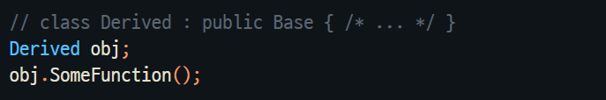
Item 2. Inheritance & Scope
Q. 아래 코드에서, 이름 탐색이 이루어지는 과정을 설명해보자.
‘SomeFunction’ 함수를 ‘Derived’ 타입 객체에서 호출했으므로, 해당 클래스에서 검색을 시작한다.
‘Derived’ 클래스에 함수가 없을 경우, 기초 클래스에서 이름을 찾기 시작한다.
기초 클래스에도 함수가 없을 경우, 해당 기초 클래스의 기초 클래스로 올라가며 탐색 과정을 반복한다.
상속 계통의 뿌리까지 탐색했음에도 발견하지 못할 경우, 컴파일 오류가 발생한다.
Notes:
A. 슬라이드 참고.

Slide 16
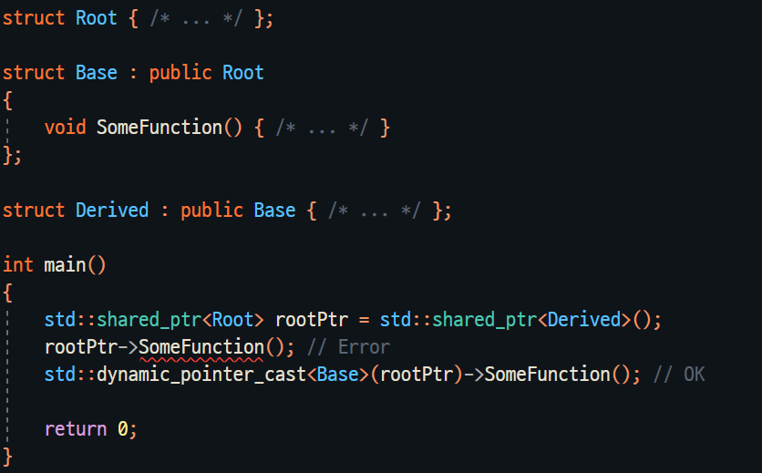
Item 2. Inheritance & Scope
이름 검색은 항상 컴파일 시점에 이루어진다.
객체/참조자/포인터의 정적 타입은 해당 객체의 멤버 중 볼 수 있는 이름이 무엇인지 결정한다.
Notes:
Note) 정적/동적 타입이 서로 다를 때조차, 멤버 사용 유무에 대해서는 정적 타입으로 결정한다.
위 예제의 첫 함수 호출에서 컴파일 오류가 나는 이유는, 정적 타입이 ‘Root’ 타입이므로 이름 검색을 ‘Root’ 타입에서 시작하기 때문이다.

Slide 17
Item 2. Inheritance & Scope
파생 클래스는 자신의 직접/간접 기초 클래스에서 정의된 이름을 재사용할 수 있다.
다른 유효 범위처럼, 내부 유효 범위에서 정의한 이름은 외부 유효 범위에서 정의한 이름을 가린다.
즉, 파생 클래스에서 정의한 이름은 기초 클래스에서 정의한 이름을 가린다.
파생 클래스에 의해 가려진 기초 클래스 멤버를 사용할 수 있는 방법은 무엇이 있을까?
범위 지정 연산자를 사용하면 된다!
즉, 연산자를 통해 기초 클래스 유효 범위에서 이름을 찾기 시작하도록 강제할 수 있다.
Notes:
Note) 일반적으로는 이런 이름 충돌을 막고자, 파생 클래스에서는 기초 클래스에서 정의한 이름을 재사용하지 않는 것이 좋다.

Slide 18
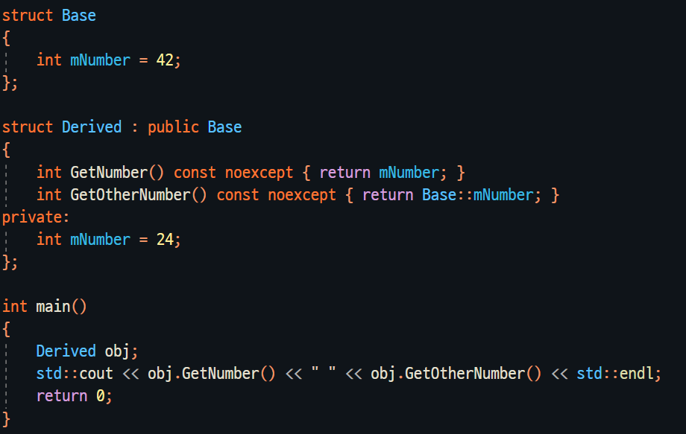
Item 2. Inheritance & Scope
Q. 아래 코드의 실행 결과는 무엇일까?
Notes:
A. 24와 42가 출력된다.

Slide 19
Item 2. Inheritance & Scope
내부 유효 범위에서 선언된 함수는 외부 유효 범위에서 선언한 함수를 절대로 다중 정의하지 않는다!
즉, 파생 클래스에서 정의한 함수는 절대로 기초 클래스에서 정의한 멤버를 다중 정의하지 않는다.
파생 클래스 멤버(내부 유효 범위)가 기초 클래스 멤버(외부 유효 범위)의 이름을 가리기 때문이다.
해당 함수들의 매개변수 목록이 다를 때조차 기초 클래스의 멤버는 가려진다.
Notes:
Note) 이런 일이 일어나는 이유는, 컴파일러가 일단 이름을 찾게 되면 더는 찾지 않고 검색을 중지하기 때문이다.

Slide 20
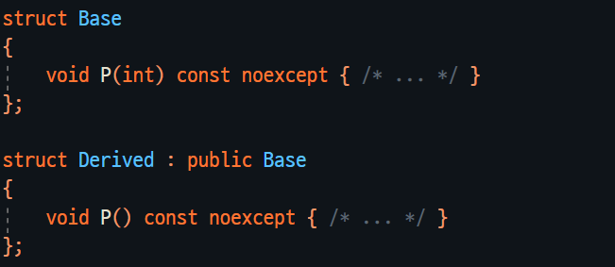
Item 2. Inheritance & Scope
Q. 아래 코드에서 파생 클래스 객체를 통해 함수 ‘P’를 호출했을 때, 후보 함수에는 어떤 것들이 있을까?
Notes:
A. 파생 클래스에 정의된 함수 ‘P’만 고려된다. 이름이 가려지기 때문이다. 단, ‘d.Base::P(100)’과 같은 호출은 여전히 가능하다.

Slide 21
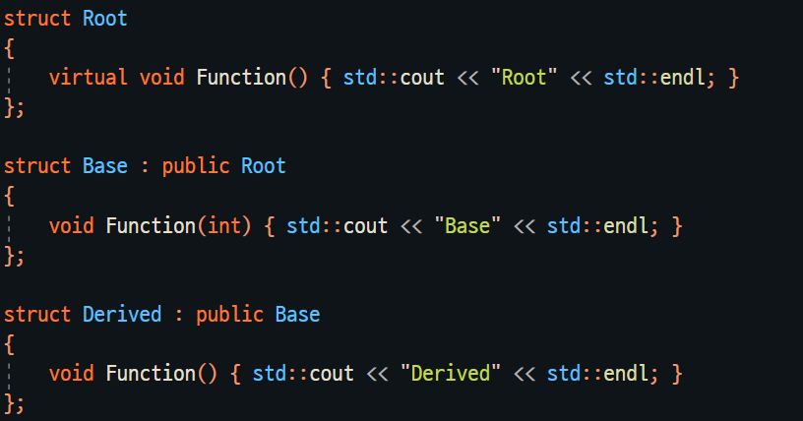
Item 2. Inheritance & Scope
Q. 아래 코드에서, ‘Derived’ 클래스의 멤버 함수는 가상 함수일까, 비가상 함수일까?
Notes:
A. 가상 함수이다. 실제로, Derived 클래스의 함수는 Root 클래스의 함수를 재정의한다.
위 예제에서 ‘Base’ 클래스는 상속받은 함수를 가리긴 하지만, 정의 자체는 ‘Root’의 ‘가상‘ 함수 정의를 상속받는다. (가상의 특성을 지니는 것도 물려받는다.)
Note) 이것은 기초/파생 클래스에서 가상 함수 매개변수 목록이 반드시 같아야 하는 이유이기도 하다. 서로 다른 인자를 취하면 기초 클래스의 포인터/참조자로 파생 버전을 호출하는 것이 불가능하기 때문이다.

Slide 22
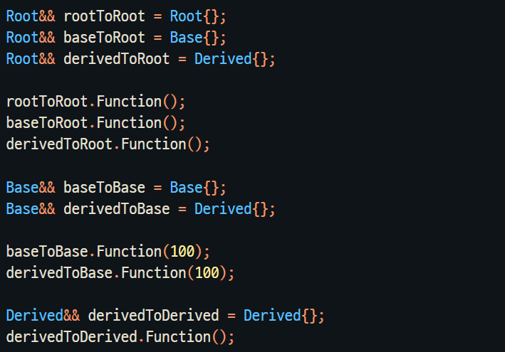
Item 2. Inheritance & Scope
Q. 앞 슬라이드의 코드가 있을 때, 아래 코드의 실행 결과는 무엇일까?
Notes:
A. Root, Root, Derived, Base, Base, Derived가 출력된다.

Slide 23
Item 2. Inheritance & Scope
가상 여부에 관계없이, 모든 멤버 함수는 다중 정의가 가능하다.
파생 클래스에서는 기초 클래스의 다중 정의된 멤버 함수를 0개 이상 재정의할 수 있다.
파생 클래스 객체를 통해 다중 정의된 함수 모두를 사용할 수 있으려면, 아래 사항을 주의해야 한다.
파생 클래스는 반드시 다중 정의된 함수 모두를 재정의해야 한다.
즉, 파생 클래스의 다중 정의 함수 재정의는 전부 이루어지거나 어느 것도 하지 말아야 한다!
기초 클래스 다중 정의 함수 중 일부만 재정의해야 할 경우 어떻게 할까?
using 선언문을 활용해서, 모든 다중 정의 함수를 파생 클래스 유효 범위에 추가하면 된다.

Slide 24
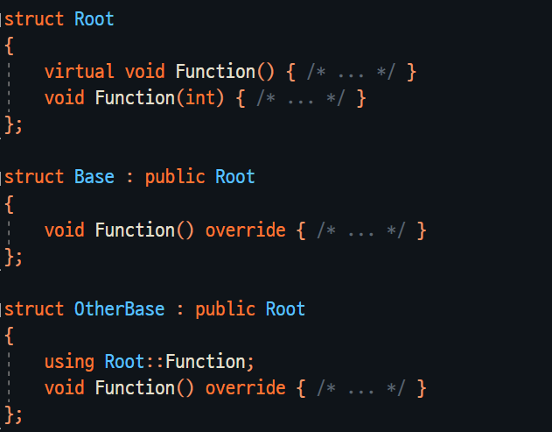
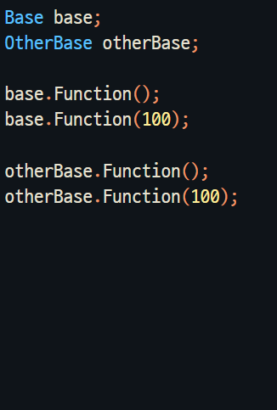
Item 2. Inheritance & Scope
Q. 아래 코드에서, 잘못된 곳을 모두 찾아보자.
Notes:
A. ‘Base’ 클래스에서는 인자가 필요 없는 ‘Function’ 함수가 가려진다.
Note) 다중 정의 버전에서 재정의되지 않은 것은 해당 클래스에서 using 선언문이 위치한 접근 지정자를 따르게 된다.
Note) using 선언문은 이름을 가져오는 것뿐만 아니라 접근 지정자를 변경하는 일을 하므로 주의해야 한다.
이 때, 이름을 가져올 때는 반드시 모든 다중 정의 버전이 파생 클래스에서 접근 가능한 상태여야 한다.

Slide 25
Item 2. Inheritance & Scope
멤버 함수 호출을 컴파일러가 해석하는 방법을 정리해보자.
객체/참조자/포인터의 정적 타입을 확인한다. 멤버 함수 호출이므로 해당 타입은 반드시 클래스 타입이어야 한다.
정적 타입에 해당하는 클래스에서 함수를 찾는다. 함수가 없으면 직접 기초 클래스에서 찾는다.
그래도 없을 경우 마지막 클래스를 검색할 때까지 클래스 사슬을 계속해서 거슬러 올라간다.
마지막 클래스까지 검색했음에도 찾지 못하면, 컴파일 오류가 발생한다.
함수를 찾으면 호출이 적법한지 해당 정의에 대해 일반 타입 검사를 한다.
호출이 적법하다면, 컴파일러는 해당 호출의 가상 여부에 따라 다른 코드를 생성한다.
Notes:
Note) 즉, 마지막 과정에서 호출이 가상이고 참조자/포인터를 통한 것이면 컴파일러는 동적 타입에 기초하여 실행 시점에 함수 버전을 결정하는 코드를 생성한다. 그렇지 않을 경우에는, 일반 함수 호출을 생성하게 된다.

